Slide 1




MÔN
MÔN
TOÁN
TOÁN

Slide 2








KHỞI ĐỘNG
KHỞI ĐỘNG

Slide 3

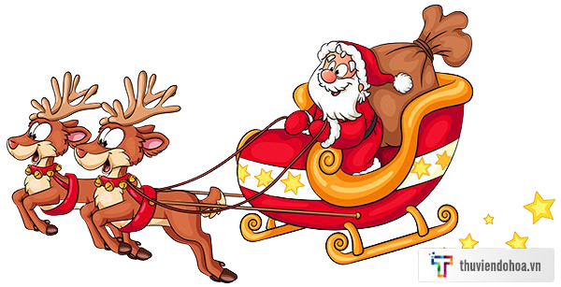

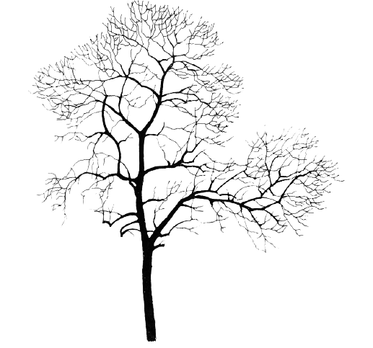


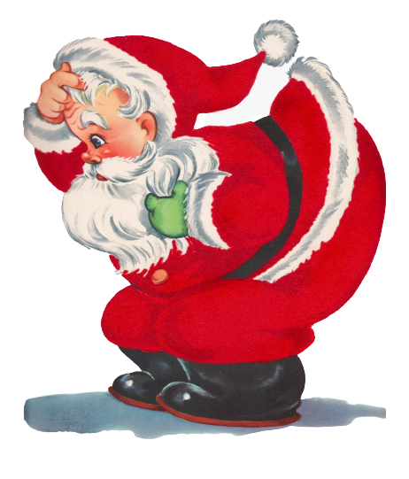

Giải cứu
tuần lộc

Slide 4
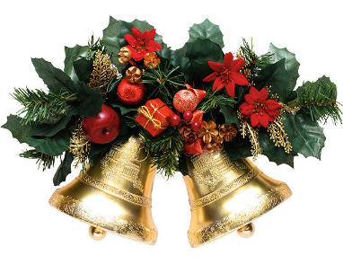









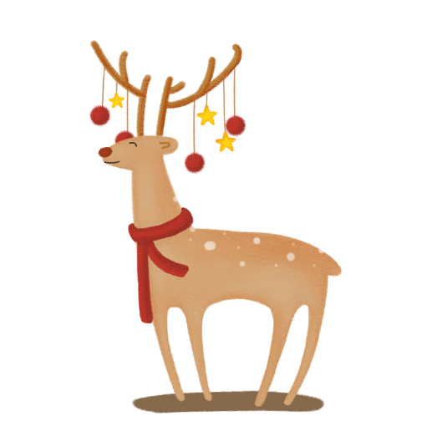



270 : 6 = …
45
40
44
39

Slide 5
Số dư trong phép chia
543 : 5 là:
1
2
3
4

Slide 7



Luyện tập
Luyện tập

Slide 8





CLICK HỘP QUÀ ĐỂ QIA BÀI TẬP MỚI
DÂY MÀU ĐỎ BÀI 1, MÀU TRẮNG BÀI 2, MÀU VÀNG BÀI 4
CLICK NGƯỜI TUYẾT QUAY VỀ TRANG NÀY

Slide 9









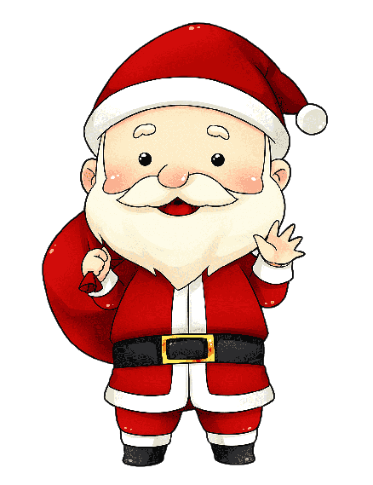
Đặt tính rồi tính
67 494 : 7
359 361 : 9
42 789 : 5
238 057 : 8

Slide 10

Đặt tính rồi tính
359 361 : 9
67 494 : 7
359 361 9
89 39 929
8 3
26
81
0
67494 7
44 9642
29
14
0
238 057 : 8
42 789 : 5
238 057 8
78 29 757
6 0
45
57
1
42 789 5
2 7 8 557
28
39
4

Slide 11


Tìm hai số biết tổng và hiệu của chúng lần lượt là:
a. 42 506 và 18 472

Slide 12


(tổng – hiệu): 2
Số bé =
(tổng + hiệu): 2
Số lớn =

Slide 13



Tóm tắt
?
Số lớn:
42 506
Số bé:
18 472
?
Bài giải
Cách 1
Số bé là:
(42 506 – 18 472) : 2 = 12 017
Số lớn là:
42 506 - 12 017 = 30 489
Đáp số: Số bé: 12 017
Số lớn: 30 489

Slide 14
Tóm tắt
?
Số lớn:
42 506
Số bé:
18 472
?
Bài giải
Cách 2
Số lớn là:
(42 506 + 18 472) : 2 = 30 489
Số bé là:
42 506 - 30 489 = 12 017
Đáp số: Số lớn: 30 489
Số bé: 12 017

Slide 15


Tính bằng hai cách
(33 164 + 28 528) : 4

Slide 16

(a + b):c =
a:c + b:c
Cách 2
Cách 1

Slide 17

Cách 1
Cách 2
(33 164 + 28 528) : 4
= 61 692 : 4
= 15 423
= 33 164 : 4 + 28 528 : 4
= 8 291 + 7 132
= 15 423

Slide 18


Dặn dò

Slide 19




Christmas

Slide 20
Chúc các em
học tốt

